Slide 1
Тема:
Инфекционные заболевания человека

Slide 2
Цель занятия:
Сформировать знания об инфекциях;
Выяснить, как распространяются инфекции;
Узнать, какие существуют методы защиты организма от инфекций.

Slide 3
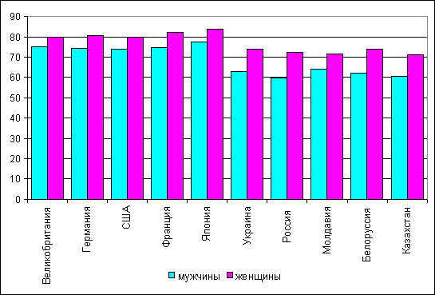
Продолжительность жизни в странах СНГ, а также некоторых странах Европы.

Slide 4
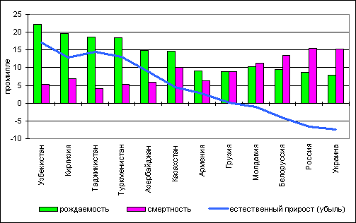
Рождаемость, смертность и естественный прирост населения в странах СНГ

Slide 5
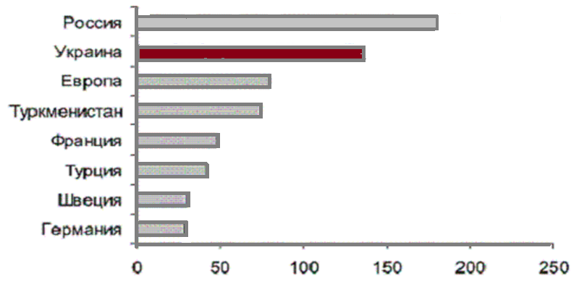
Смертность по причине травм

Slide 6
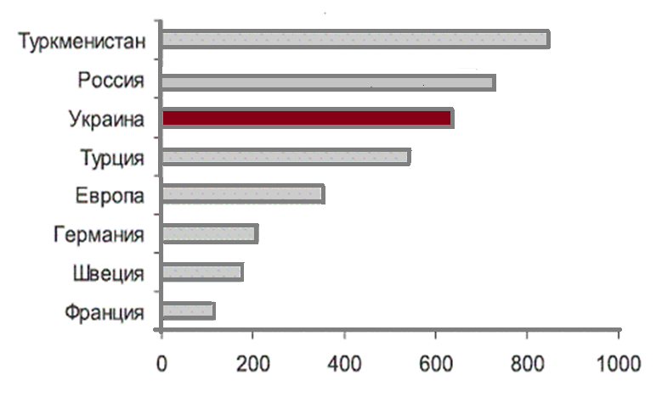
Смертность по причине заболеваний

Slide 7
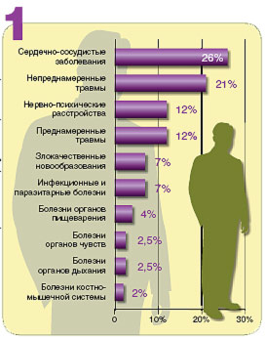
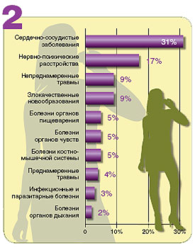
ДИАГРАММЫ 1 и 2. Десять главных причин нарушений здоровья и инвалидности

Slide 8
Инфе́кция — заражение живых организмов микроорганизмами.

Slide 10
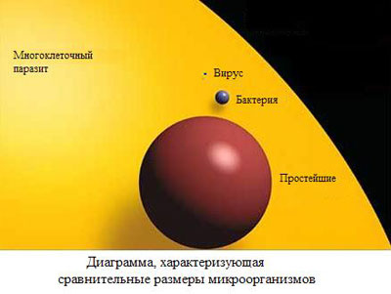

Slide 11
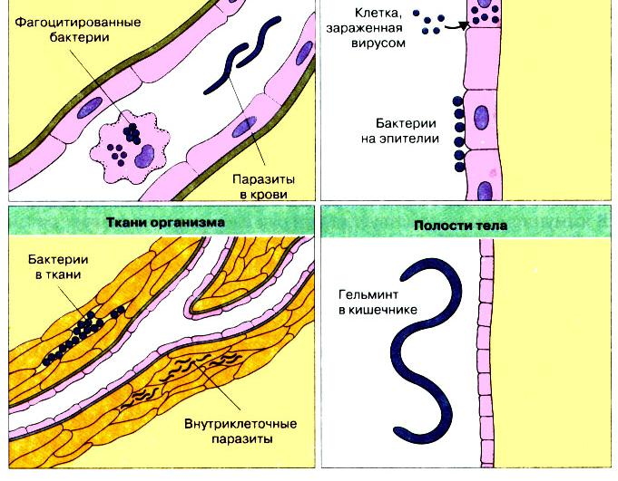
Инфицирование простейшими

Slide 12
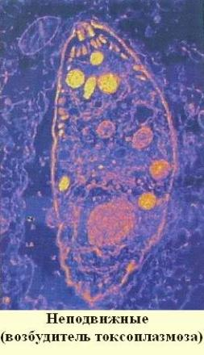
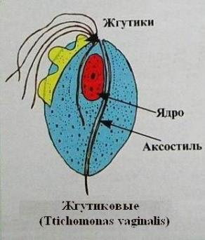
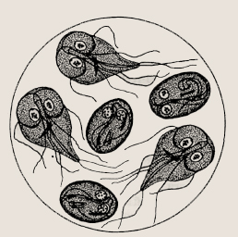
Простейшие – возбудители заболеваний.
Трихомонада
Лямблии

Slide 13
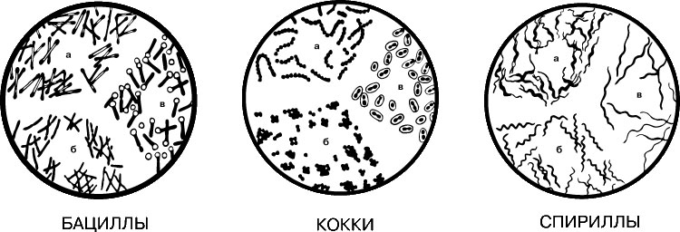
Строение бактерий

Slide 14
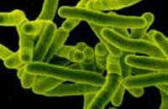
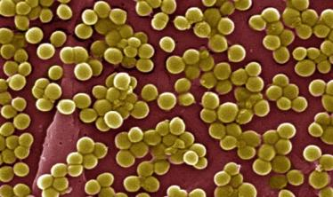
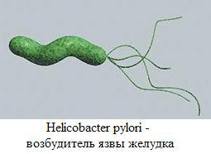
Бактерии – возбудители болезней.
стафилококк
туберкулёз, бацилла Коха

Slide 15
Вирусы - мельчайшие возбудители инфекционных болезней
(virus с лат. - яд, ядовитое начало).

Slide 16
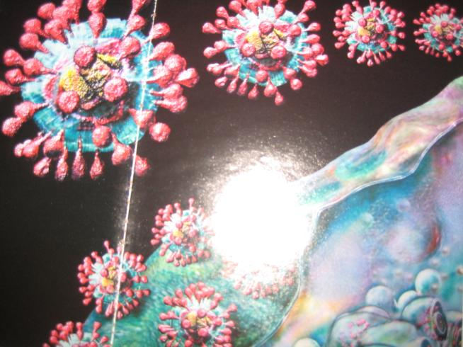
Вирус ОРЗ

Slide 17
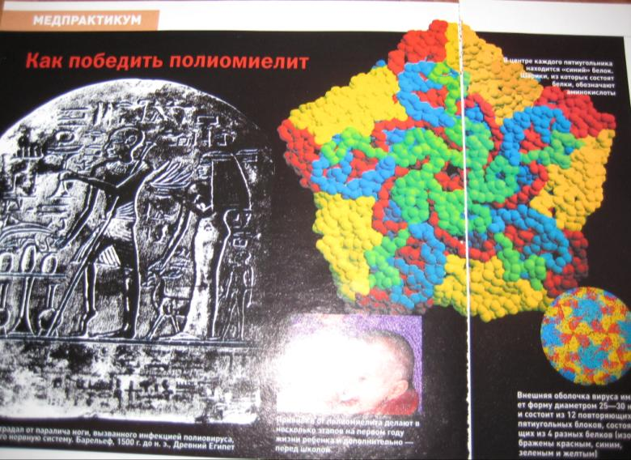

Slide 18
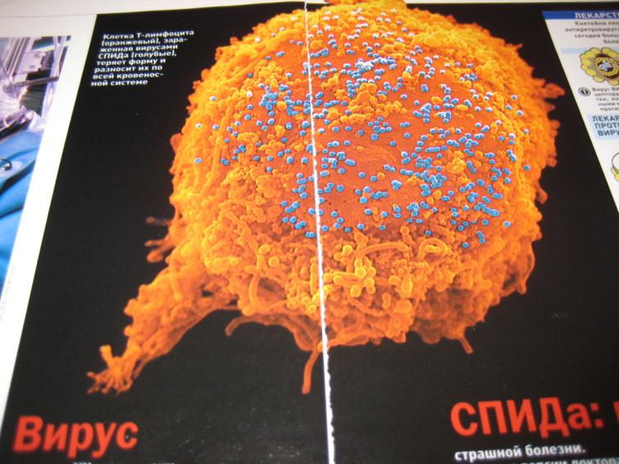

Slide 19
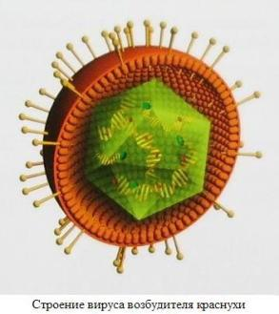
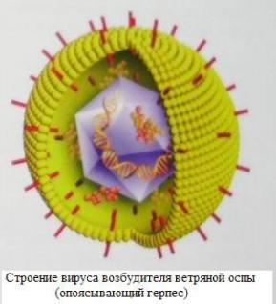
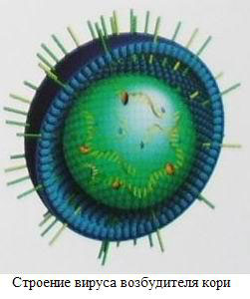
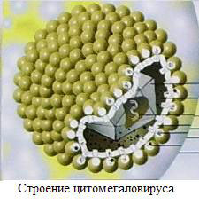

Slide 20
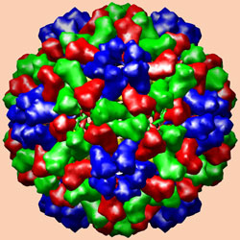
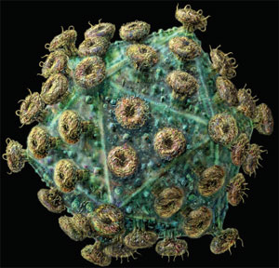
Капсиды вирусов

Slide 21
Группы инфекционных заболеваний
Инфекции верхних дыхательных путей,
Инфекции нижних дыхательных путей,
Кишечные инфекции,
Мочеполовые инфекции,
Кожные инфекции.

Slide 22
Распространение инфекций.
Воздушно-капельный путь заражения,
Через укусы насекомых, животных,
Грязные руки, немытые продукты питания, нечистоты,
Кровь, слизистые оболочки.

Slide 23
Иммунология – наука о защитных реакциях организма.
Иммунитет (лат. immunitas — освобождение, избавление от чего-либо) — невосприимчивость, сопротивляемость организма к инфекциям

Slide 24
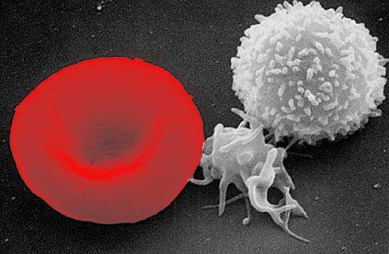
Состав крови

Slide 25
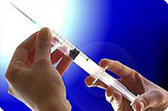
Вакцинация

Slide 26
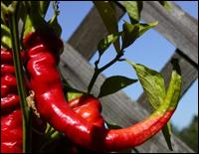
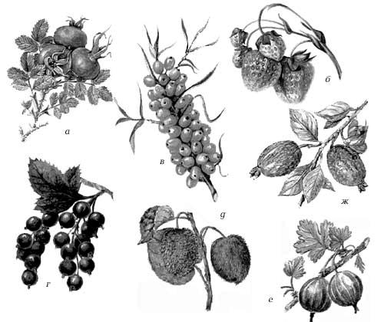

Главные источники поступления в организм полезных веществ

Slide 27
Выводы
Инфекция – заражение живых организмов микроорганизмами.
Пути распространения инфекций:
воздушно-капельный
укусы насекомых, животных
грязные руки
через кровь
Иммунитет - сопротивляемость организма от инфекций

Slide 28
Итог:
сегодня я ознакомился с …………………..
эта тема мне была …………………………
больше всего понравился материал ………
непонятным осталось ……………………..

